Slide 1
Ландшафтно-планировочная организация территории Вытегорского сквера
Петрозаводский государственный университет
Институт лесных горных и строительных наук
Кафедра технологии и организации лесного комплекса
Выполнила: ст. гр. 65401 Филиппович И.М.
Руководитель: доктор с/х наук, доцент, профессор Гаврилова О.И.
Петрозаводск, 2018

Slide 2
Введение
Цель:
Разработка проекта ландшафтно-планировочной организации территории Вытегорского сквера
Задачи:
Проведение комплексного анализа территории.
Разработка функционального зонирования.
Разработка планировки объекта.
Проектирование озеленения территории с подбором ассортимента растений.
Разработка и проектирование благоустройства.

Slide 3
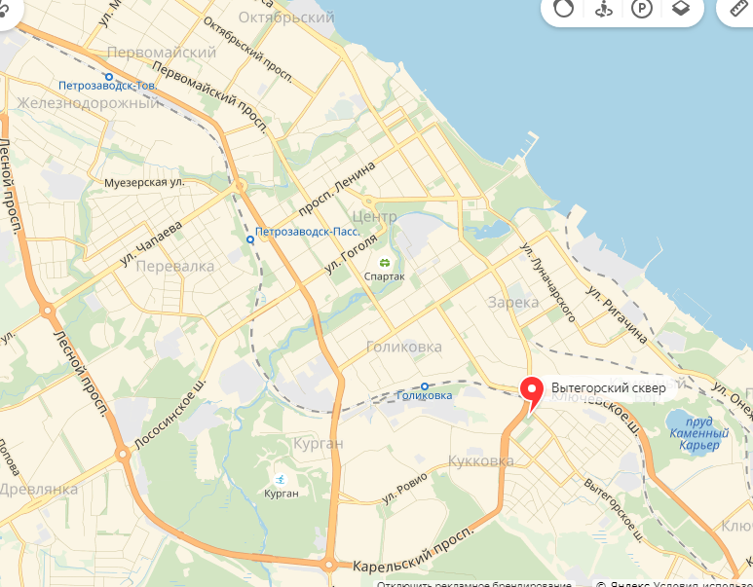
Местоположение Вытегорского сквера
Общая площадь территории – 1,2 га.
Уклон местности – 0,03.
Рисунок 1 – План анализа архитектурно-планировочной организации объекта

Slide 4
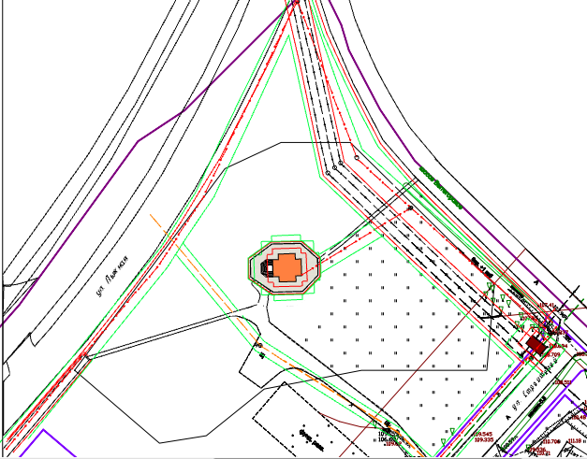
Результаты садово-парковой инвентаризации
Рисунок 2 – План анализа зон влияния
сооружений и инженерных коммуникаций
Рисунок 3 – План инсоляционного анализа

Slide 5
Результаты садово-парковой инвентаризации
Рисунок 4 – Распределение деревьев и кустарников по видам

Slide 6
Результаты садово-парковой инвентаризации
Рисунок 5 – Распределение деревьев и кустарников по категориям состояния

Slide 7
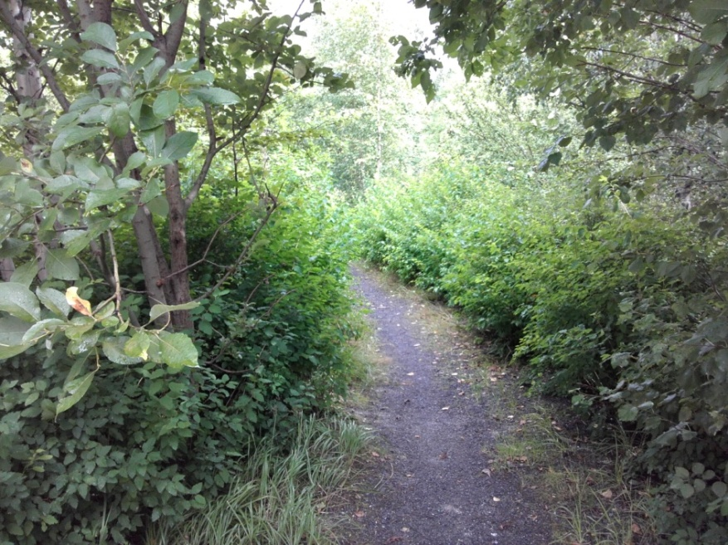
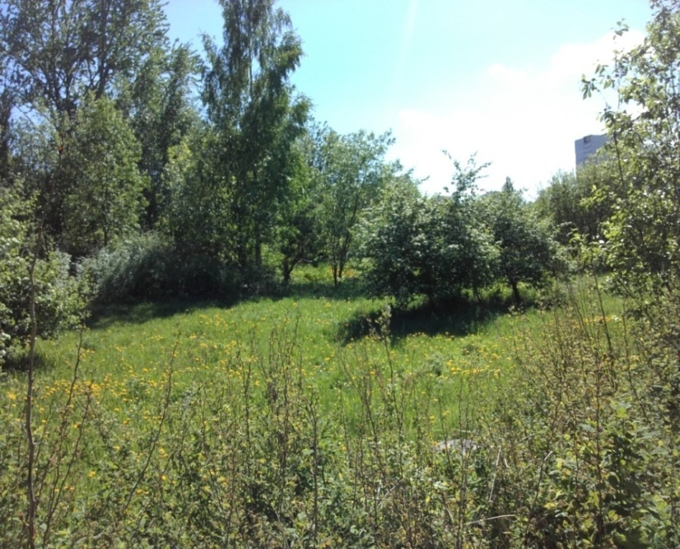
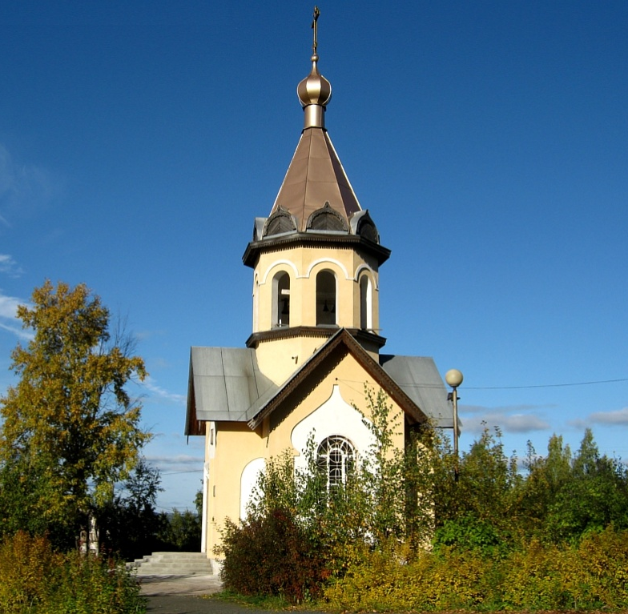
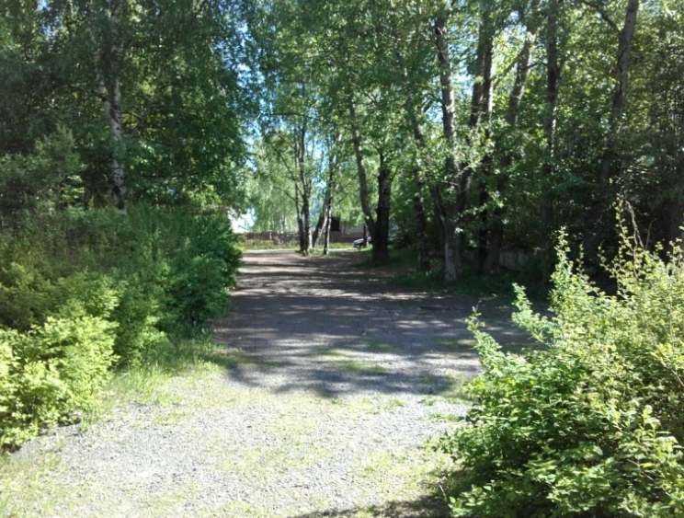
Рисунок 6 – План инвентаризации

Slide 8
Таблица 1 – Существующий баланс территории
Наименование объектов | Площадь
 | м² | %
1. Дороги по типам покрытий: - грунтовые | 364,2 | 2,2
2. Площадки: - площадка вокруг здания | 158,4 | 0,9
3.Насаждения, в т.ч: - газоны - деревья / проекции крон деревьев - кустарники | 10454,2 299/9757 728 | 63,4 2,4/79,2 4,4
4.Здания и сооружения | 59,2 | 0,4
Общая площадь | 12312 | 100

Slide 9
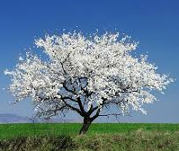
Композиционное решение
Рисунок 7 – Вариант концепции территории Вытегорского сквера

Slide 10
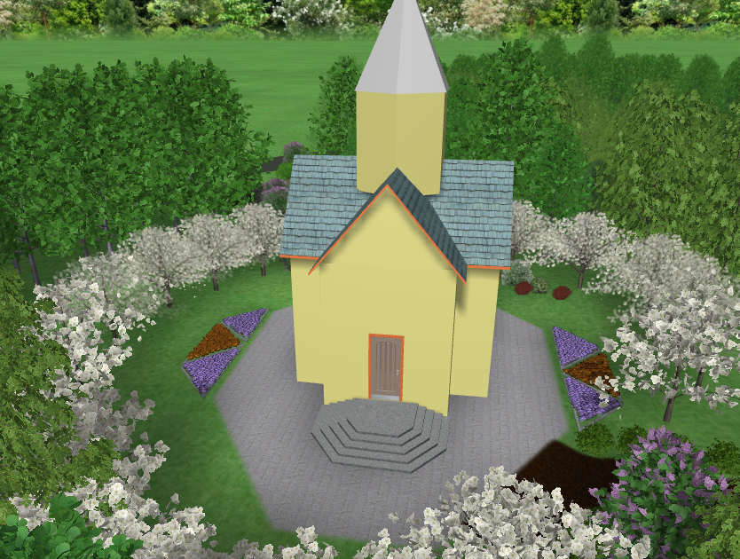
Генеральный план
Рисунок 8 – Генеральный план

Slide 11
Таблица 2 – Проектируемый баланс территории
Наименование объектов | Площадь
 | м² | %
1. Дороги по типам покрытий: - грунтовые | 588,7 | 4,7%
2. Площадки: - площадка вокруг здания -площадка для отдыха | 158,4 131 | 1,3% 1,06%
3.Насаждения,в т.ч: - газоны - деревья / проекции крон деревьев - кустарники -цветники | 5843 829/5005 595 15,84 | 47,5% 6,7%/40,6 4,8% 0,13%
4.Здания и сооружения | 79,1 | 0,6%
Общая площадь | 12312 | 100
Соотношение закрытых и открытых пространств
До проектирования: 20,8% – открытых; 79,2% – закрытых;
После проектирования: 47,5% – открытых; 52,5% – закрытых.

Slide 12
Композиционное построение насаждений
Солитер
Группы кругового
обзора
Живая изгородь
Группы одностороннего
восприятия
Фон
Рисунок 9 – Генеральный план с композиционным построением насаждений

Slide 13
Таблица 3 – Ассортимент проектируемых растений
№ | Название растений |  | Общее количество, шт.
 | Русское | латинское
Деревья
1 | Ирга канадская | Amelanchier canadensis | 3
2 | Липа мелколистная | Tilia cordata | 15
3 | Клен остролистный | Acer platanoides | 2
4 | Яблоня лесная | Malus sylvestris | 2
Итого деревьев |  |  | 22
Кустарники
5 | Арония черноплодная | Aronia melanocarpa | 15
6 | Барбарис тунберга «Ред Карпет» | Berberis thunbergii “Red Carpet” | 26
7 | Калина обыкновенная | Viburnum opulus | 3
8 | Кизильник блестящий | Cotoneaster lucidus | 659
9 | Лапчатка кустарниковая «Пинк Бьюти» | Dasiphora friticosa “Pink Beauty” | 37
10 | Роза морщинистая «Рубра» | Rosa majalis f. Rubra | 22
11 | Роза морщинистая «Альба» | Rosa rugose f. Alba | 18
12 | Сирень обыкновенная | Syringa vulgaris | 16
13 | Чубушник венечный | Phildelphus coronarius | 8
Итого кустарников |  |  | 801

Slide 14
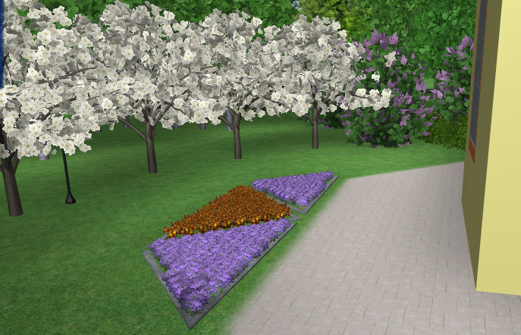
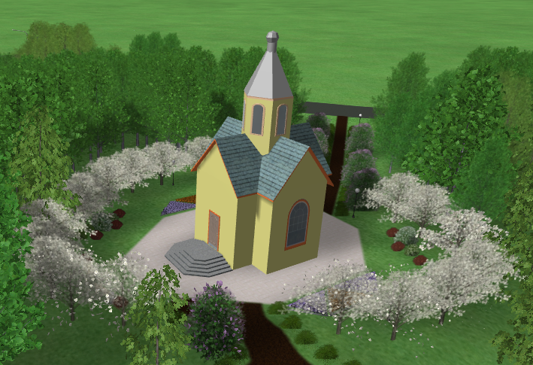
Визуализация пейзажных картин
Рисунок 10 – Визуализация территории около часовни

Slide 15
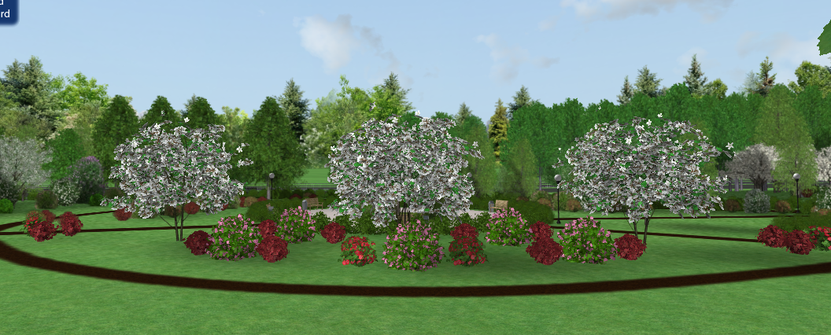
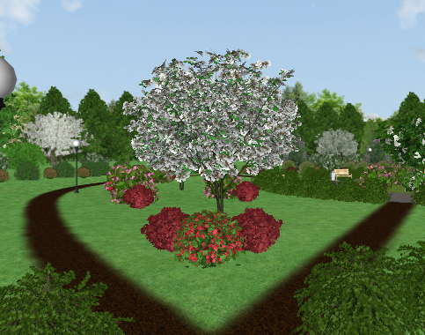
Композиция кругового обзора с трех видовых точек
Рисунок 11 – Визуализация группы кругового обзора

Slide 16
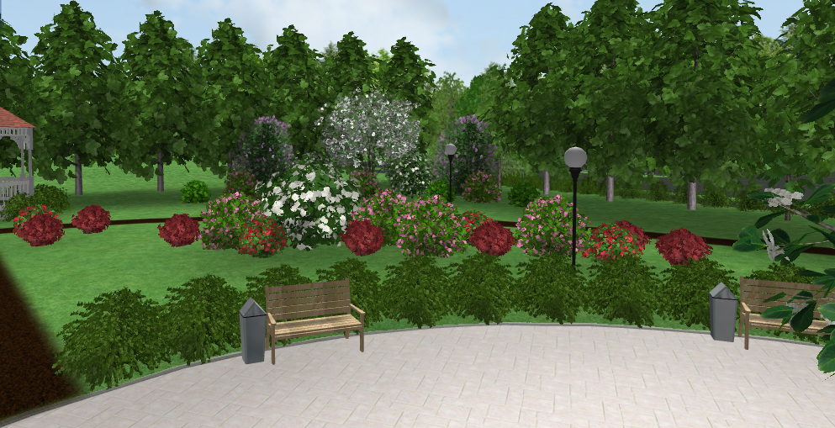
Группа кругового обзора с двух видовых точек
Рисунок 12 – Визуализация группы кругового обзора

Slide 17
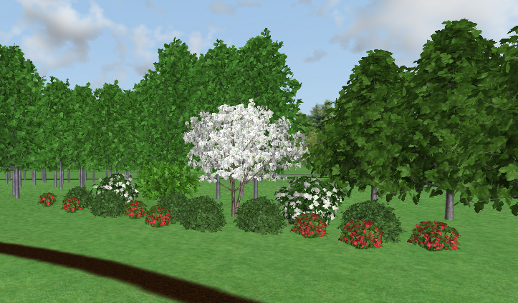
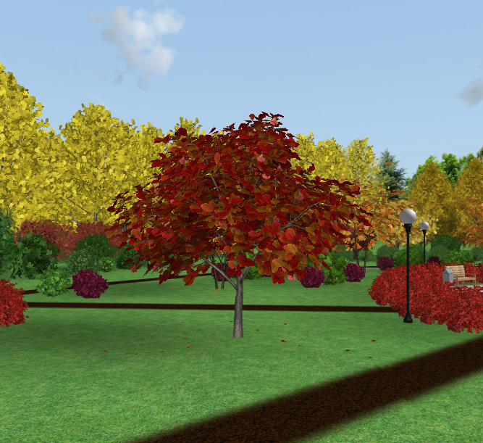
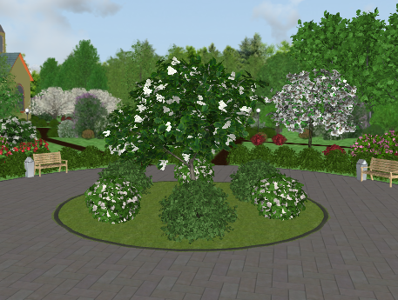
Рисунок 13 – Визуализация групп кругового, одностороннего обзора и солитера

Slide 18
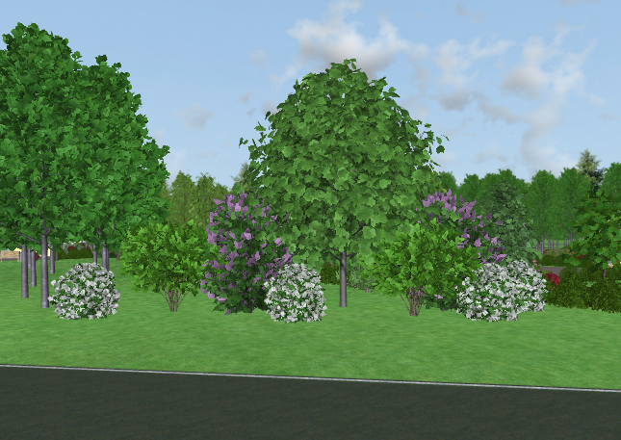
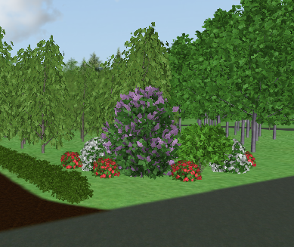
Рисунок 15 – Визуализация древесно-кустарниковых групп около входов в сквер

Slide 19
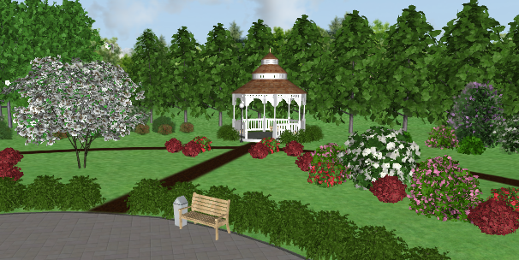
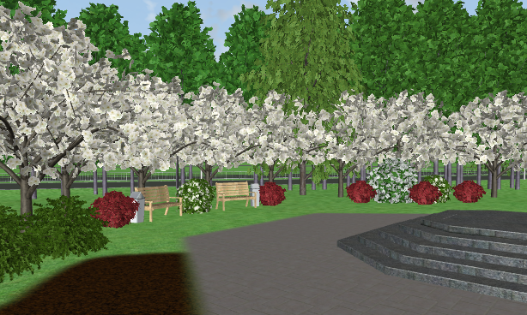
Рисунок 16 – Визуализация малых архитектурных форм и площадки для отдыха

Slide 20
Заключение
Проведен комплексный анализ и садово-парковая инвентаризация территории Вытегорского сквера
Запроектирована зона тихого отдыха
Разработана объемно-пространственная структура объекта. Соотношение открытых и закрытых пространств по проекту составило 47,5% и 52,5% соответственно
Запроектирован ассортимент растений, видовой состав представлен 4 видами деревьев и 9 видами кустарников
Разработана визуализация пейзажных картин

Slide 21
Спасибо за внимание!

